Slide 1

响应式Web设计 ——Bootstrap组件（下）
广东白云学院
大数据与计算机学院

Slide 2
课程大纲
进度条
列表组
卡片
媒体
案例：仿白鹭科技网站游戏案例推荐
分页
表单
输入框组
徽章
警告框

Slide 3
分页
定义分页
使用图标
设计分页风格

Slide 4
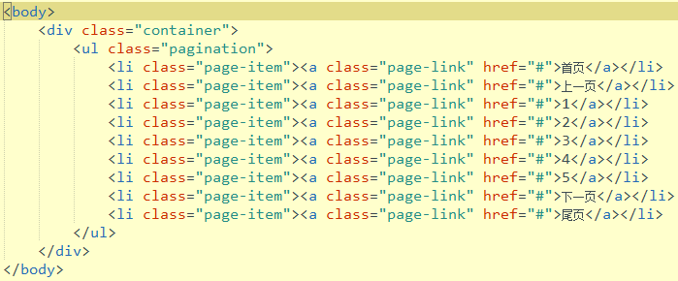
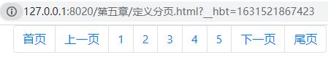
分页
给ul添加pagination类，li元素添加page-item类，超链接中添加page-link类

Slide 5
分页
定义分页
使用图标
设计分页风格

Slide 6
分页
使用图标：
使用图标或符号代替某些分页链接的而文本，应提供适当的屏幕阅读器支持aria属性sr-only工具

Slide 7
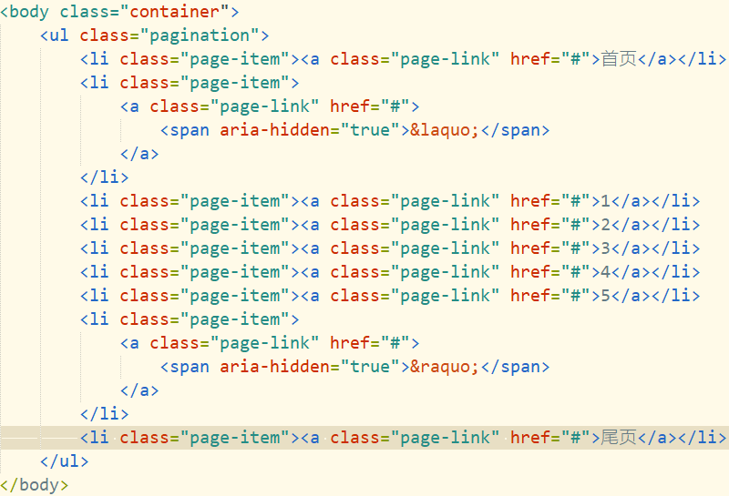
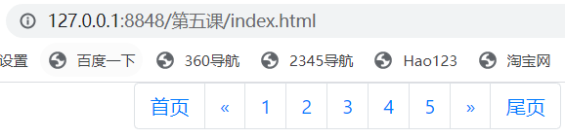
分页

Slide 8
分页
定义分页
使用图标
设计分页风格

Slide 9
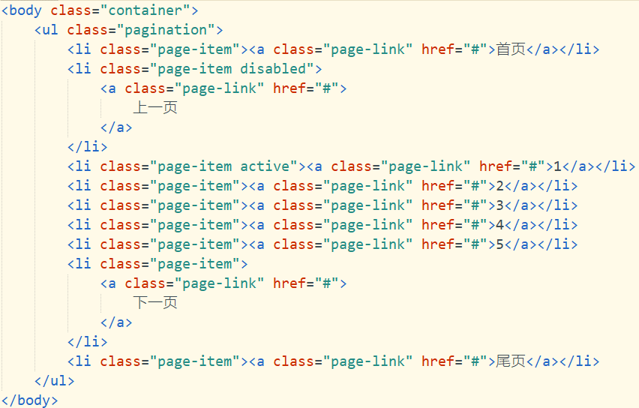
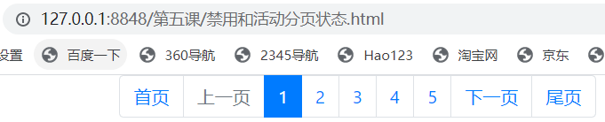
分页
禁用和活动分页状态

Slide 10
分页
pagination-lg显示大尺寸分页导航
pagination-sm显示小尺寸分页导航

Slide 11
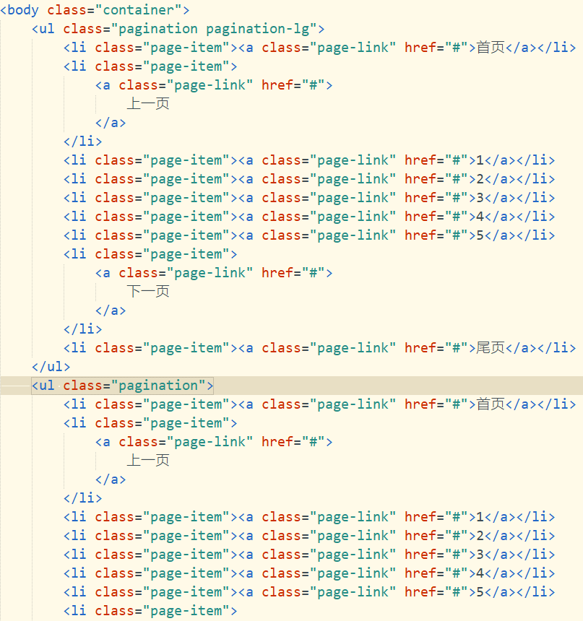
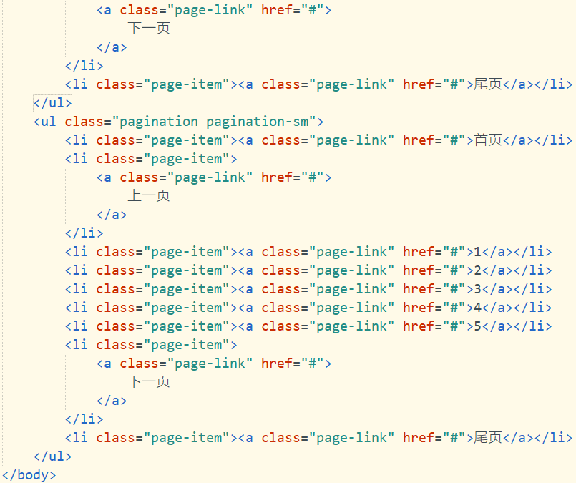
分页

Slide 12
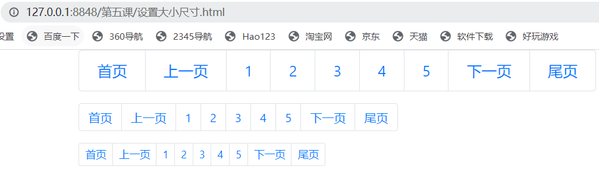
分页

Slide 13
分页
设置对齐方式：
默认分页左对齐，可通过Flexbox弹性布局通用样式设置分页组件对齐方式：
.justify-content-center设置居中对齐
.justify-content-end设置右对齐

Slide 14
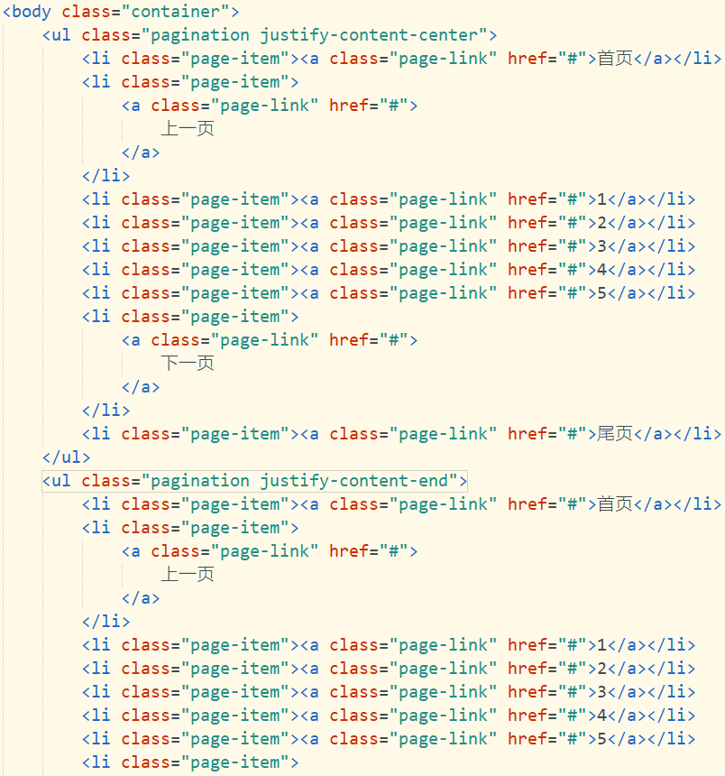
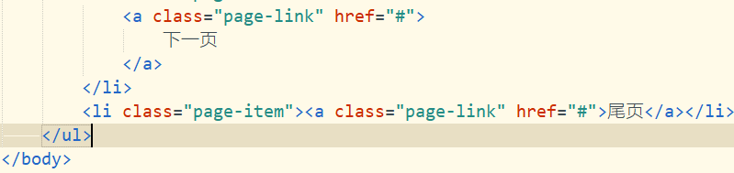
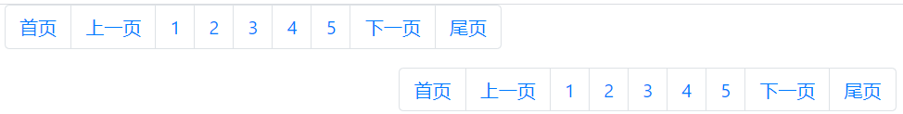
分页

Slide 15
课程大纲
进度条
列表组
卡片
媒体
案例：仿白鹭科技网站游戏案例推荐
分页
表单
输入框组
徽章
警告框

Slide 16
表单
包括表单域、输入框、下拉框、单选按钮、复选框和按钮等控件
定义表单
单选框和复选框
表单布局

Slide 17
定义表单
定义表单：
用form-control样式对表单控件进行优化处理，包括外观、focus选中状态、尺寸大小
下例中，一组表单元素放在表单组中，表单组默认设置1rem的底外边距

Slide 18
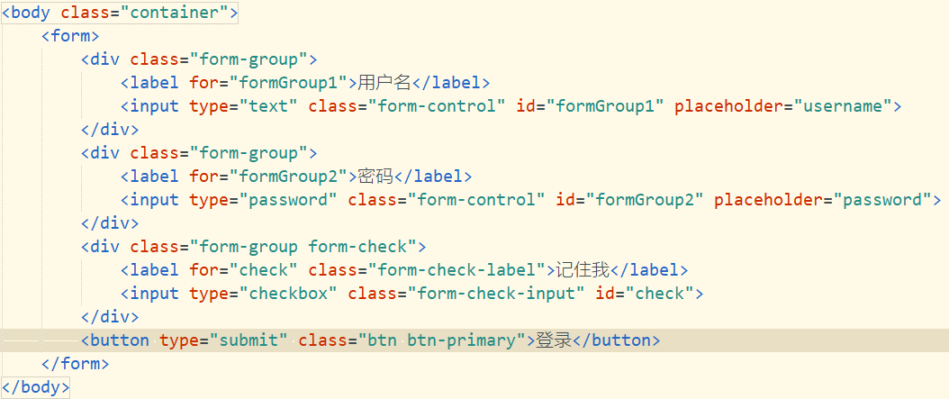
表单

Slide 19
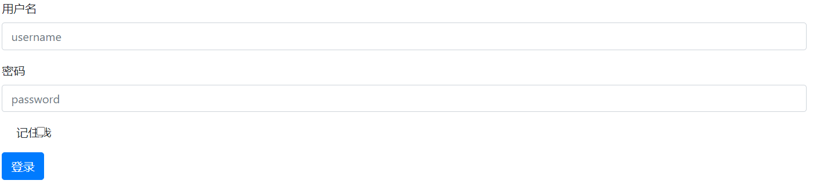
表单

Slide 20
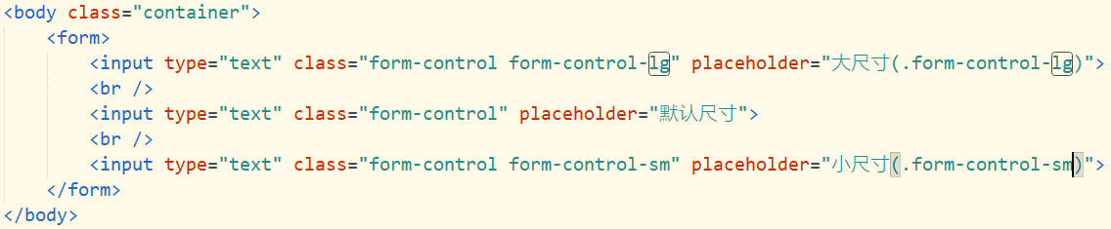
表单
设置表单控件大小：
给表单控件添加form-control-lg、form-control-sm可设置表单控件大小

Slide 21
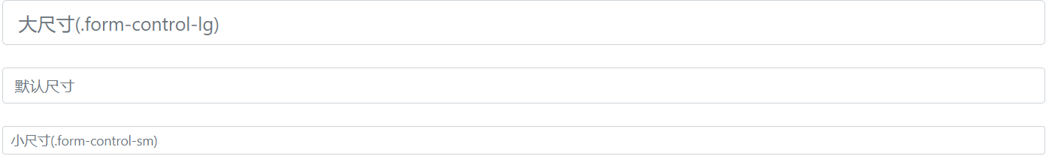
表单

Slide 22
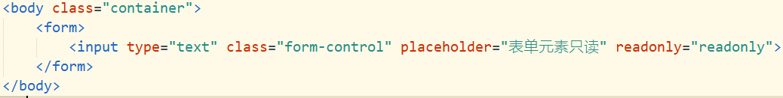
表单
设置表单控件只读：
给<input>添加readonly属性

Slide 23
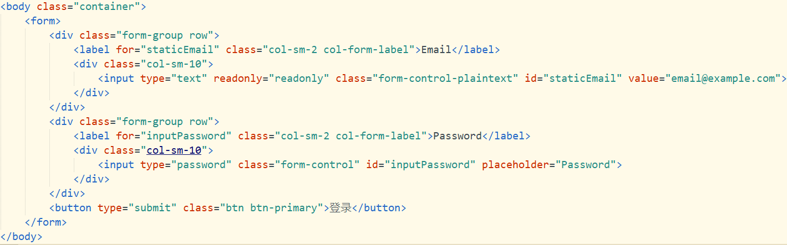
表单
设置只读文本：
将<input readonly>设置为只读文本，使用form-control-plaintext删除默认表单纯文字样式，并保留适当边距

Slide 24
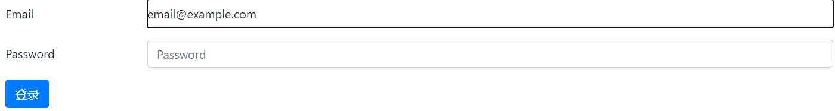
表单

Slide 25
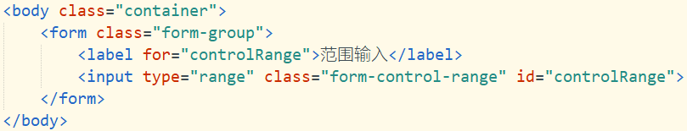
表单
设置范围输入：
使用form-control-range设置水平滚动范围输入

Slide 26
表单

Slide 27
表单
定义表单
单选框和复选框
表单布局

Slide 28
表单
使用form-check类可以格式化复选框和单选按钮，用以改进它们的默认布局和动作呈现
默认堆叠方式：
同级任意数量的复选框和单选按钮被垂直堆叠，并与form-check适当间隔

Slide 29
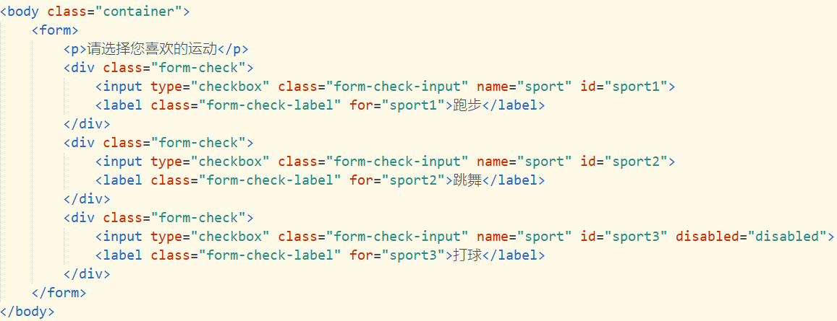
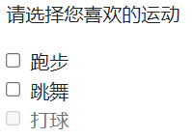
表单
在这个例子中如果把checkbox和label的顺序颠倒一下可以吗？

Slide 30
表单
水平排列方式：
使用form-check-inline类可将复选框或选项按钮组合放到同一水平行商
给form-check容器添加form-check-inline类，设置其水平排列

Slide 31
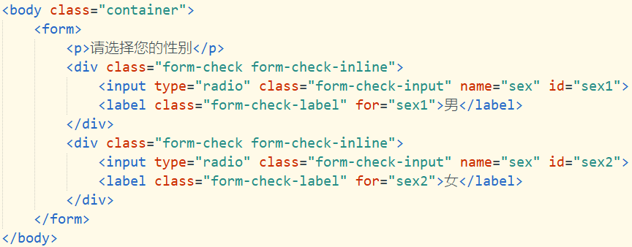
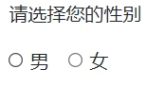
表单
这里呢？

Slide 32
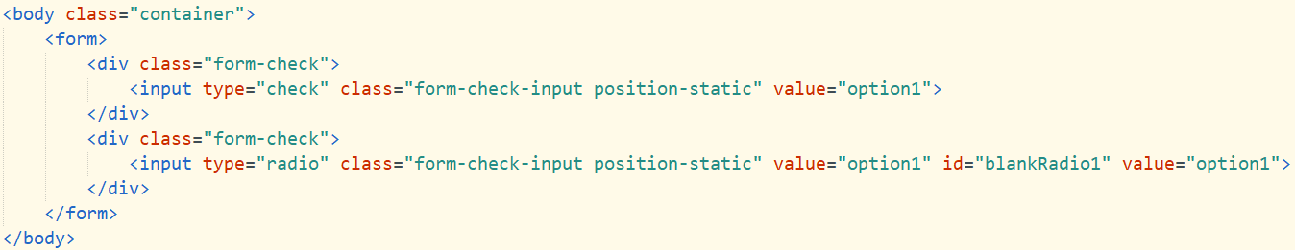
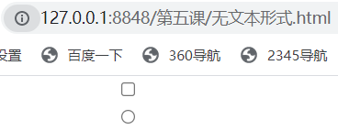
表单
无文本形式：
给容器form-check添加position-check类实现没有文本的形式

Slide 33
表单
定义表单
单选框和复选框
表单布局

Slide 34
表单
通过使用display:block和width:100%作用在表单<input>上，使得表单都是垂直排列
用网格布局表单：需要多列、多种宽度或其它排列选项时使用

Slide 35
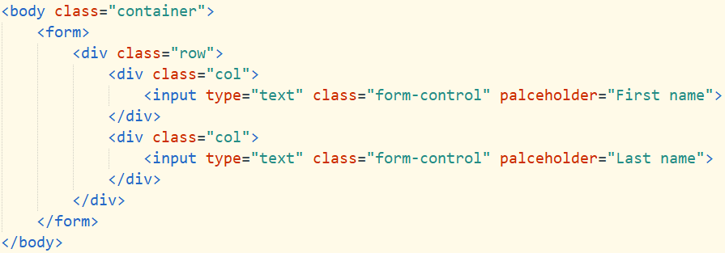
表单

Slide 36
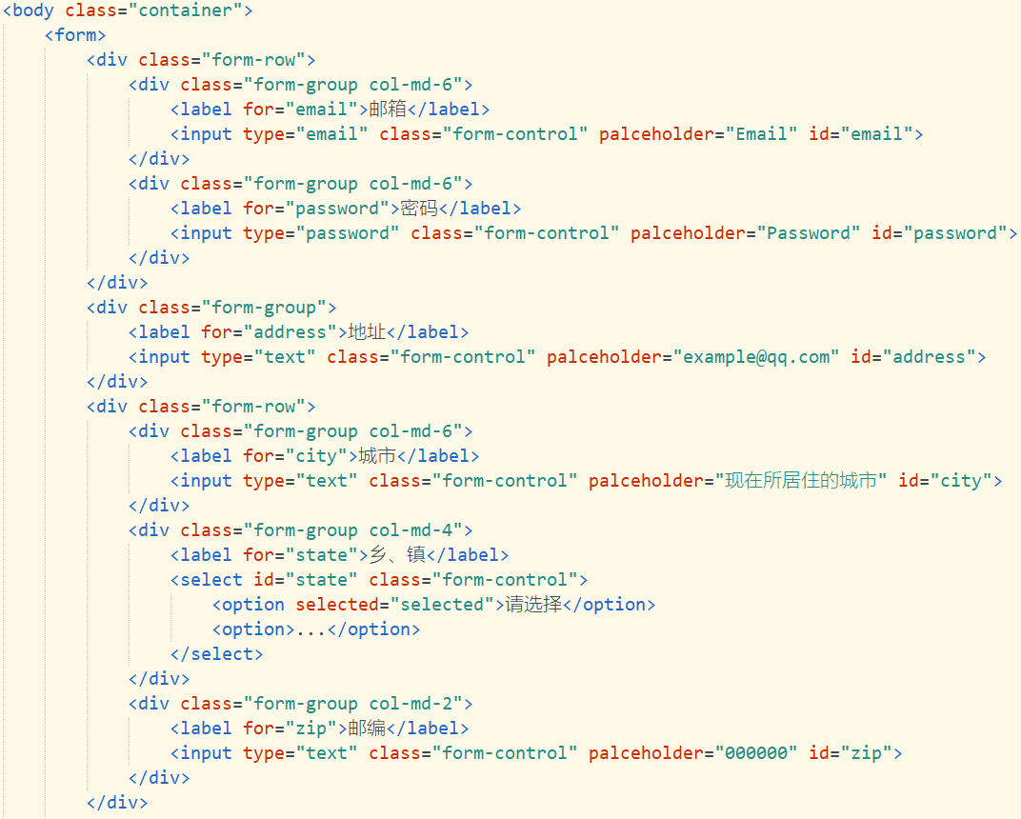
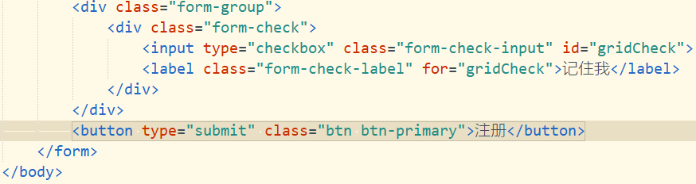
表单
定义列的宽度

Slide 37
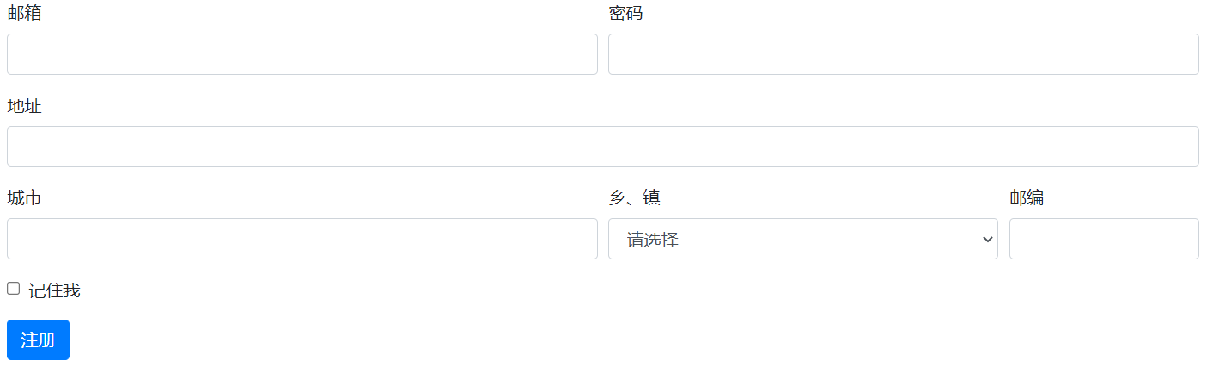
表单

Slide 38
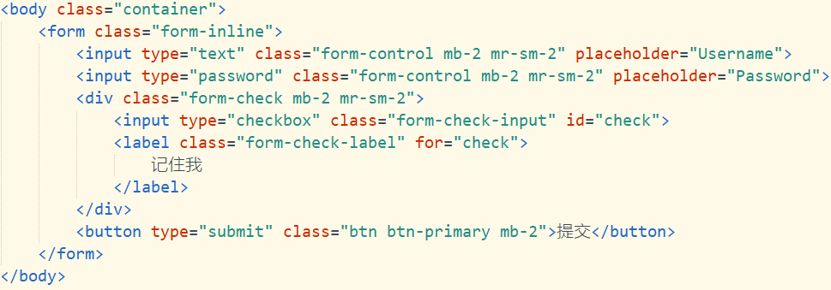
表单
内联表单：
给<form>添加form-inline类，使一系列表单控件水平排列
行内表单的表单控件与默认状态略有不同

Slide 39
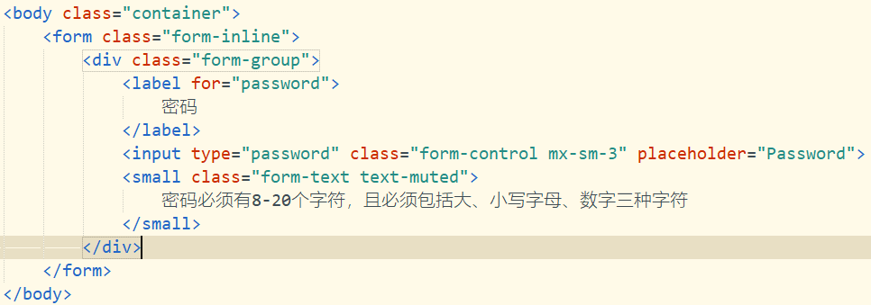
表单
帮助文本：
用form-text创建表单中的帮助文字
可使用任何HTML元素和通用样式实现帮助文本

Slide 40
课程大纲
进度条
列表组
卡片
媒体
案例：仿白鹭科技网站游戏案例推荐
分页
表单
输入框组
徽章
警告框

Slide 41
输入组框
表单控件扩展而来
可以很容易地向基于文本的输入框添加作为前缀或后缀的图标、文本或按钮
基本输入框组
输入框组的大小
复选框和单选框
输入框添加按钮
设置下拉菜单

Slide 42
基本输入框组
使用input-group创建
除了可添加<input>元素还可添加图标、文本、按钮等
在输入框前面添加额外元素用input-group-prepend
在输入框后面添加额外元素用input-group-append
Input-group-text设置文本样式

Slide 43
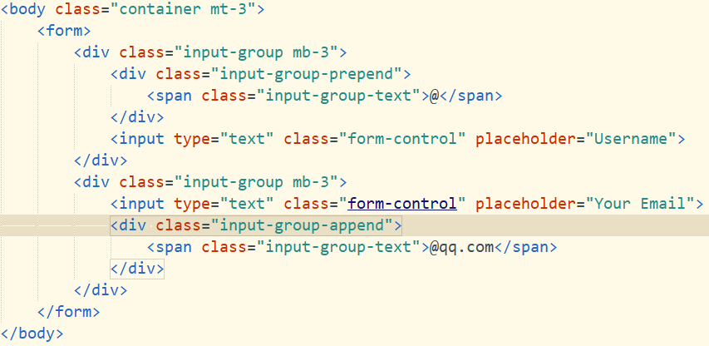
基本输入框组

Slide 44
基本输入框组

Slide 45
输入组框
基本输入框组
输入框组的大小
复选框和单选框
输入框添加按钮
设置下拉菜单

Slide 46
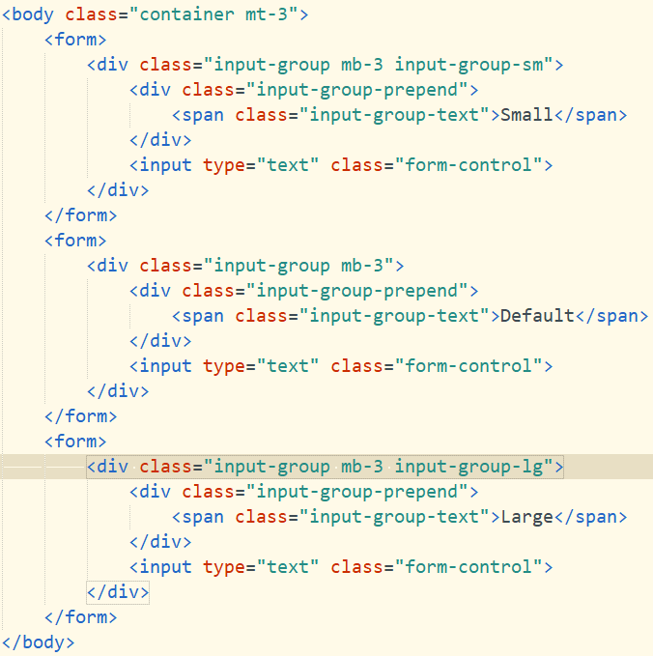
输入框组的大小
input-group-sm设置小的输入框
input-group-lg设置大的输入框

Slide 47
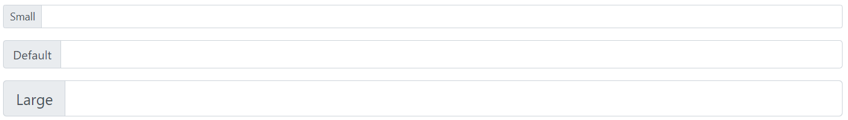
输入框组的大小

Slide 48
输入组框
基本输入框组
输入框组的大小
复选框和单选框
输入框添加按钮
设置下拉菜单

Slide 49
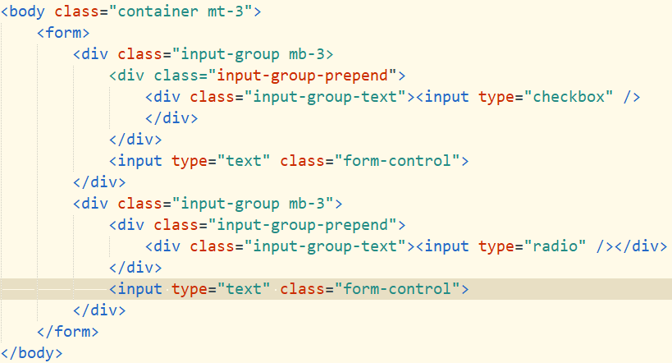
复选框和单选框
把复选框和单选框的按钮作为输入框组的前缀或后缀元素

Slide 50
复选框和单选框

Slide 51
输入组框
基本输入框组
输入框组的大小
复选框和单选框
输入框添加按钮
设置下拉菜单

Slide 52
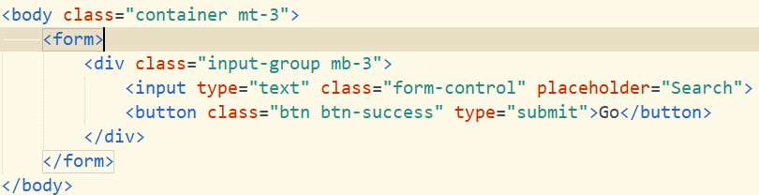
输入框添加按钮
把按钮作为输入框组的前置或后置元素

Slide 53
输入组框
基本输入框组
输入框组的大小
复选框和单选框
输入框添加按钮
设置下拉菜单

Slide 54
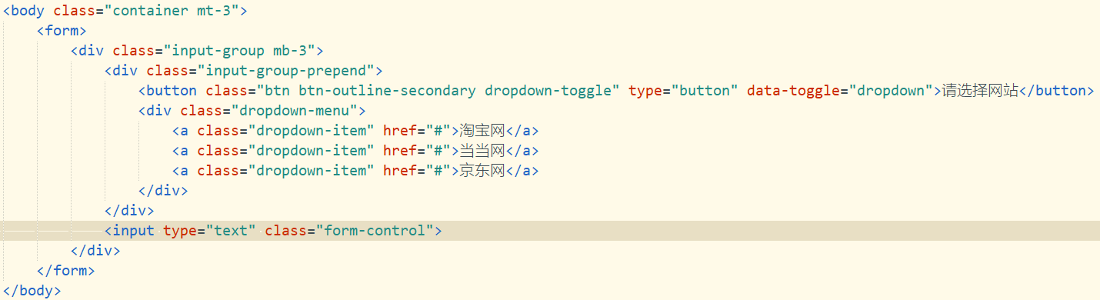
设置下拉菜单
在输入框组中添加带有下拉菜单的按钮

Slide 55
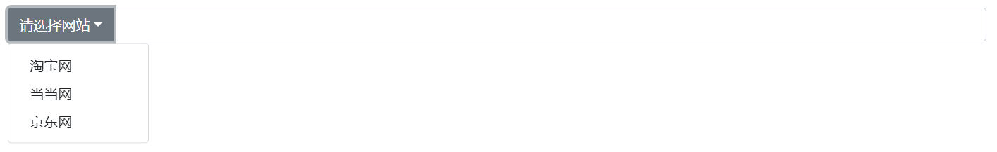
设置下拉菜单

Slide 56
课程大纲
进度条
列表组
卡片
媒体
案例：仿白鹭科技网站游戏案例推荐
分页
表单
输入框组
徽章
警告框

Slide 57
徽章
用于突出显示新的或未读的项，如：
网页中消息系统提示用户有未读消息
定义徽章
设置颜色
胶囊徽章
链接徽章

Slide 58
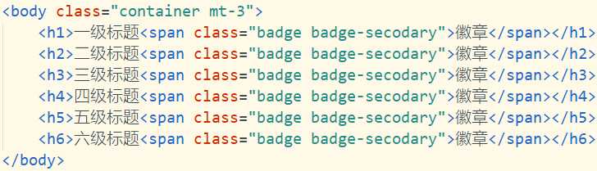
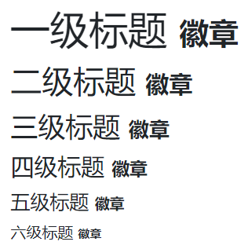
定义徽章
给<span>添加badge样式

Slide 59
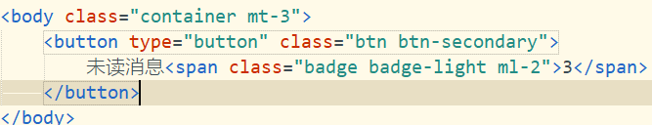
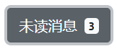
定义徽章
作为链接或按钮的一部分提供计数器

Slide 60
徽章
定义徽章
设置颜色
胶囊徽章
链接徽章

Slide 61
设置颜色
各种颜色的徽章类：
.badge-primary
.badge-secondary
.badge-success
.badge-danger
.badge-warning
.badge-info
.badge-light
.badge-dark

Slide 62
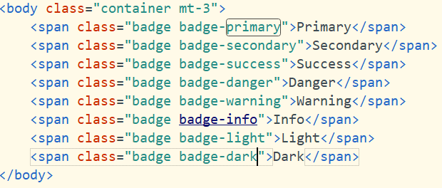
设置颜色

Slide 63
徽章
定义徽章
设置颜色
胶囊徽章
链接徽章

Slide 64
胶囊徽章
用badge-pill类设置胶囊形状徽章
设置水平内边距和较大的圆角边框
徽章更圆润

Slide 65
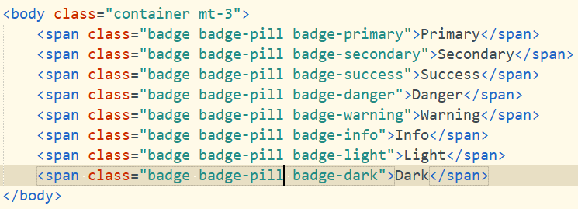
胶囊徽章

Slide 66
徽章
定义徽章
设置颜色
胶囊徽章
链接徽章

Slide 67
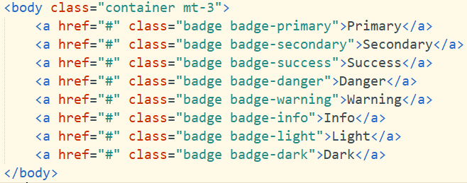
链接徽章
在<a>元素上添加badge-*类，可实现悬停、焦点等状态效果

Slide 68
课程大纲
进度条
列表组
卡片
媒体
案例：仿白鹭科技网站游戏案例推荐
分页
表单
输入框组
徽章
警告框

Slide 69
警告框
提供灵活的预定义消息，为常见用户动作提供醒目操作提示
定义警告框
添加链接
额外的内容

Slide 70
定义警告框
用alert类设计警告框，在此基础上添加：
.alert-success
.alert-info
.alert-warning
.alert-danger
.alert-primary
.alert-secondary
.alert-light
.alert-dark

Slide 71
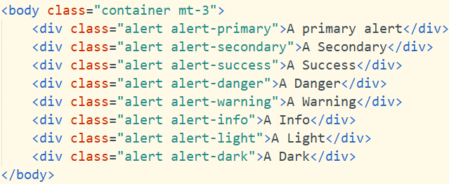
定义警告框

Slide 72
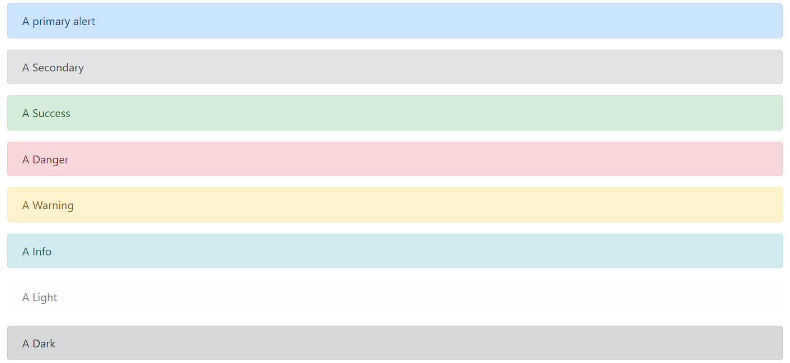
定义警告框

Slide 73
警告框
定义警告框
添加链接
额外的内容

Slide 74
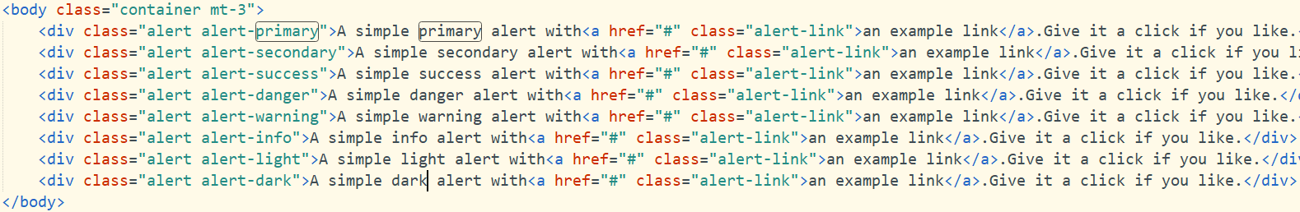
添加链接
使用alert-link为带颜色的警告框中的链接加上合适的颜色

Slide 75
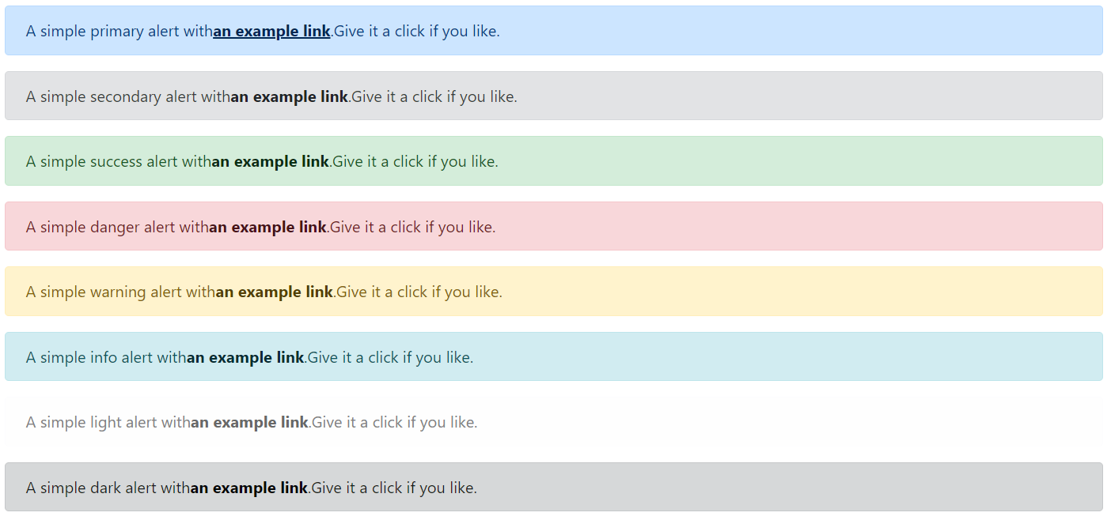
添加链接

Slide 76
警告框
定义警告框
添加链接
额外的内容

Slide 77

额外的内容
警告框中还可以包含标题、段落和分隔符

Slide 78

额外的内容

Slide 79
课程大纲
进度条
列表组
卡片
媒体
案例：仿白鹭科技网站游戏案例推荐
分页
表单
输入框组
徽章
警告框

Slide 80
进度条
展示加载、跳转或动作正在执行中的状态
定义进度条
设计进度条样式
设计进度条风格

Slide 81
定义进度条
class=“progress”，定义进度条外层容器
class=“progress-bar”，定义进度条样式
基本结构：
<div class=“progress”>
<div class=“progress-bar”></div>
</div>

Slide 82

定义进度条
设置进度条进度：
width属性
Bootstrap提供的通用样式w-*-*

Slide 83
定义进度条

Slide 84
进度条
定义进度条
设计进度条样式
设计进度条风格

Slide 85

设计进度条样式
添加标签
在progress-bar容器中添加文本

Slide 86

设计进度条样式

Slide 87

设计进度条样式
设置高度：
为外层容器progress设置height属性
progress-bar相应自动调整大小

Slide 88

设计进度条样式

Slide 89
设计进度条样式
设置背景色bg-*：
.bg-primary
.bg-secondary
.bg-success
.bg-danger
.bg-warning
.bg-info
.bg-light
.bg-dark

Slide 90

设计进度条样式

Slide 91

设计进度条样式

Slide 92
进度条
定义进度条
设计进度条样式
设计进度条风格

Slide 93
设计进度条风格
多进度条进度
条纹进度条
动画条纹进度条

Slide 94

多进度条进度
一个进度组件中包含多个进度条

Slide 95

条纹进度条
progreess-bar添加progress-bar-striped得到带条纹效果的进度条

Slide 96

条纹进度条

Slide 97

动画进度条
progreess-bar添加progress-bar-animated实现CSS3绘制的从右到左的动画条纹

Slide 98

动画进度条
看不到动画？这是静态截图啊！

Slide 99
课程大纲
进度条
列表组
卡片
媒体
案例：仿白鹭科技网站游戏案例推荐
分页
表单
输入框组
徽章
警告框

Slide 100
列表组
不仅显示简单的元素，还能定制复杂的内容
定义列表组
设计列表组风格
自定义内容

Slide 101

定义列表组
基础列表组由一个带多个列表项的无序列表组成
在<ul>和<li>上应用list-group和list-group-item生成一个列表组

Slide 102

定义列表组

Slide 103
列表组
定义列表组
设计列表组风格
自定义内容

Slide 104

设计列表组风格
激活和禁用状态：
给list-group-item添加active使其呈现活动状态；添加disabled使其呈现禁用状态

Slide 105

设计列表组风格

Slide 106

设计列表组风格
链接和按钮组：
往列表组中添加<a>或<button>，形成链接或按钮列表组
给list-group-item容器添加list-group-item-action设计列表项在悬浮时的浅灰色背景

Slide 107

链接列表组
效果怎么看？
鼠标放上去

Slide 108

按钮列表组
按钮列表组
<a>不支持disabled属性

Slide 109

按钮列表组
效果怎么看？
还是鼠标放上去，不过要看鼠标形状

Slide 110

移除边框和圆角
给列表容器添加list-group-flush
在父容器中呈现无边框的列表组

Slide 111

移除边框和圆角

Slide 112
设计列表项颜色
.list-group-item-primary
.list-group-item-success
.list-group-item-secondary
.list-group-item-danger
.list-group-item-warning
.list-group-item-light
.list-group-item-dark
.list-group-item-info

Slide 113

设计列表项颜色

Slide 114

设计列表项颜色

Slide 115

添加徽章
显示未读计数、活动等

Slide 116

添加徽章

Slide 117
列表组
定义列表组
设计列表组风格
自定义内容

Slide 118

自定义内容
定制招聘信息列表

Slide 119

自定义内容

Slide 120
课程大纲
进度条
列表组
卡片
媒体
案例：仿白鹭科技网站游戏案例推荐
分页
表单
输入框组
徽章
警告框

Slide 121
卡片
Bootstrap4的新增组件，包含：
页眉和页脚
各种弹性内容
背景颜色
强大的显示选项
代替了Bootstrap3的panels、wells、thumbnails等组件，它们都整合到卡片组件

Slide 122
卡片
定义卡片
卡片的内容类型
设置卡片宽度
卡片对齐
添加导航
图像背景
卡片风格
卡片排版

Slide 123

定义卡片
利用尽可能少的标记和样式构建
仍然可以提供许多控制和定义

Slide 124

定义卡片

Slide 125
卡片
定义卡片
卡片的内容类型
设置卡片宽度
卡片对齐
添加导航
图像背景
卡片风格
卡片排版

Slide 126
卡片的内容类型
支持包括图像、文本、列表组、链接等
可以混合多种类型元素
主体
标题、文本和链接
图像
列表组
页眉和页脚

Slide 127

主体
若需要在卡片内包含padding部分，可使用card-body类

Slide 128
卡片的内容类型
主体
标题、文本和链接
图像
列表组
页眉和页脚

Slide 129
标题文本和链接
可以放入标题、文本、链接元素
卡片标题通过在<h*>上添加card-title类实现
卡片链接通过在<a>上添加card-link，使链接之间相邻放置
给<h *>添加card-subtitle可添加副标题
如果card-title和card-subtitle组合放在card-body中，可对齐主、副标题

Slide 130

标题文本和链接

Slide 131

标题文本和链接

Slide 132
卡片的内容类型
主体
标题、文本和链接
图像
列表组
页眉和页脚

Slide 133


图像
用card-img-top类将图片放在卡片顶部
用card-text类将文字内容添加到卡片中，文本也可设计个性化的HTML标签样式

Slide 134
卡片的内容类型
主体
标题、文本和链接
图像
列表组
页眉和页脚

Slide 135


列表组

Slide 136
卡片的内容类型
主体
标题、文本和链接
图像
列表组
页眉和页脚

Slide 137

页眉和页脚
用card-header、card-footer分别给卡片添加页眉、页脚
根据实际需要选择是否需要在卡片中添加页眉和页脚

Slide 138

页眉和页脚

Slide 139
卡片
定义卡片
卡片的内容类型
设置卡片宽度
卡片对齐
添加导航
图像背景
卡片风格
卡片排版

Slide 140
设置卡片宽度
默认宽度100%
可使用网格类、自定义CSS样式、宽度实用程序设置宽度

Slide 141

实用网格类定义
实用网格类按照行和列包装卡片

Slide 142


实用宽度类定义
使用w-*设置卡片宽度

Slide 143


使用CSS定义
使用width属性定义卡片宽度

Slide 144
卡片
定义卡片
卡片的内容类型
设置卡片宽度
卡片对齐
添加导航
图像背景
卡片风格
卡片排版

Slide 145
卡片对齐
通过文本对齐类设定卡片整体或特定部分的文本对齐方式：
.text-center
.text-left
.text-right

Slide 146


卡片对齐

Slide 147
卡片
定义卡片
卡片的内容类型
设置卡片宽度
卡片对齐
添加导航
图像背景
卡片风格
卡片排版

Slide 148

添加导航
可以将导航组件添加到卡片的标题或主体中

Slide 149

添加导航

Slide 150
卡片
定义卡片
卡片的内容类型
设置卡片宽度
卡片对齐
添加导航
图像背景
卡片风格
卡片排版

Slide 151

图像背景
给<img>添加card-img类将图像作为卡片背景
如果图像上需要叠加文本则将文本内容放在card-img-overlay容器中

Slide 152

图像背景

Slide 153
卡片
定义卡片
卡片的内容类型
设置卡片宽度
卡片对齐
添加导航
图像背景
卡片风格
卡片排版

Slide 154
卡片风格
自定义背景、文本颜色、边框和各种选项的颜色

Slide 155


卡片风格
背景与文本颜色:
用文字类text-*与背景类bg-*改变卡片显示颜色

Slide 156


卡片风格
边框颜色：
使用边框border-*改变卡片边框颜色
可以更改卡片页眉和页脚上的边框，也可使用bg-transparent类删除卡片的背景颜色

Slide 157
卡片
定义卡片
卡片的内容类型
设置卡片宽度
卡片对齐
添加导航
图像背景
卡片风格
卡片排版

Slide 158
卡片排版
卡片排版不包含响应式！！！
卡片组
卡片阵列
卡片排列

Slide 159
卡片组
.card-group将多个卡片合成为一个群组
卡片群组使用display:flex实现统一布局
群组中卡片具有相同宽度和高度
使用带页脚的卡片群组时，卡片页脚会自动对齐

Slide 160


卡片组

Slide 161

卡片组

Slide 162
卡片排版
卡片组
卡片阵列
卡片排列

Slide 163


卡片阵列
卡片阵列：一套互不相连、高度和宽度相同的卡片card-deck

Slide 164

卡片阵列

Slide 165
卡片排版
卡片组
卡片阵列
卡片排列

Slide 166
卡片排列
多个卡片放在card-columns类中，设计成瀑布流的布局
卡片使用column属性而不是flexbox构建，更便于对齐，排列顺序从上到下、从左到右

Slide 167

卡片排列

Slide 168

卡片排列

Slide 169
课程大纲
进度条
列表组
卡片
媒体
案例：仿白鹭科技网站游戏案例推荐
分页
表单
输入框组
徽章
警告框

Slide 170
媒体
特殊版式的区块样式
设计图文混排效果、媒体与文本混排效果，如博客、推文
定义媒体
媒体嵌套
对齐方式
排列顺序
媒体列表

Slide 171


定义媒体
仅需media和media-body两个类

Slide 172
媒体
定义媒体
媒体嵌套
对齐方式
排列顺序
媒体列表

Slide 173

媒体嵌套
将嵌套的media放在父媒体对象的media-body中

Slide 174

媒体嵌套

Slide 175
媒体
定义媒体
媒体嵌套
对齐方式
排列顺序
媒体列表

Slide 176

对齐方式
使用Flexbox可设置媒体对象中的图片与media-body内容顶部（默认）、中间或末尾对齐

Slide 177

对齐方式

Slide 178
媒体
定义媒体
媒体嵌套
对齐方式
排列顺序
媒体列表

Slide 179

排列顺序
设置order属性，更改媒体对象中的内容顺序

Slide 180

排列顺序

Slide 181
媒体
定义媒体
媒体嵌套
对齐方式
排列顺序
媒体列表

Slide 182


媒体列表
在<ul>或<ol>上，添加list-unstyled以删除任何默认列表样式，然后将media应用于<li>，根据需要进行样式的微调

Slide 183
课程大纲
进度条
列表组
卡片
媒体
案例：仿白鹭科技网站游戏案例推荐
分页
表单
输入框组
徽章
警告框

Slide 184
案例：仿白鹭科技网站游戏案例推荐
Bootstrap网格系统布局
卡片组件进行内容设计
为卡片中图片添加遮罩效果：
鼠标悬浮图片上时触发
图片透明度降低
其上显示游戏二维码

Slide 185

案例：仿白鹭科技网站游戏案例推荐
第一步：设计游戏案例推荐区布局：
1行6列（其实是代码并不是效果）
每列占4份（所以其实是……？）

Slide 186

案例：仿白鹭科技网站游戏案例推荐
第二步：网格系统中添加卡片组件，设计内容，包括：
卡片图片
标题
介绍内容

Slide 187

案例：仿白鹭科技网站游戏案例推荐

Slide 188

案例：仿白鹭科技网站游戏案例推荐

Slide 189

案例：仿白鹭科技网站游戏案例推荐

Slide 190

案例：仿白鹭科技网站游戏案例推荐
第三步：自定义样式代码

Slide 191

案例：仿白鹭科技网站游戏案例推荐

Slide 192
结束
完成课件所有练习和综合案例
完成课后作业

